Slide 1
"Полезные и вредные продукты"

Slide 2
Задание:
Необходимо сформулировать для себя несколько основных правил, следуя которым можно экономить на питании абсолютно без ущерба для здоровья, а чаще всего и с пользой для него.

Slide 3
В рационе должны обязательно присутствовать белки (1 г на кг веса), углеводы (200-300 г), жиры (50-70 г), 20 г клетчатки

Slide 4
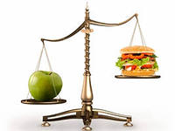
ВРЕДНЫЕ ПРОДУКТЫ, КОТОРЫЕ СЛЕДУЕТ ИСКЛЮЧИТЬ:

Slide 5
Колбасы, сосиски, сардельки, ветчина;

Slide 6
Копчёности;

Slide 7
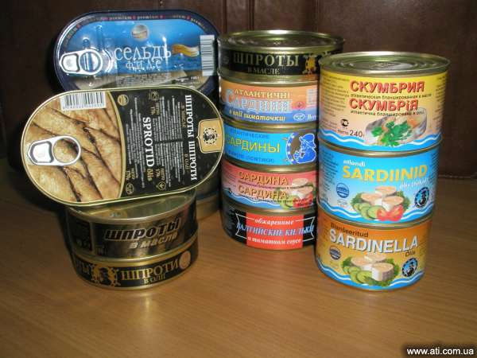
Консервы;

Slide 8
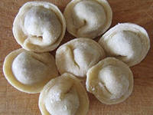
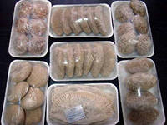
Полуфабрикаты;

Slide 9
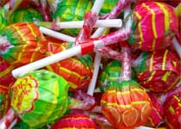
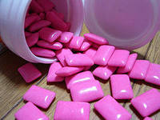
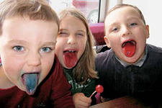
Излишки сладостей, покупные газированные напитки;

Slide 10
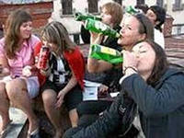
Алкоголь;

Slide 11
Чипсы, кириешки.

